Slide 1
BNN model code 변환
Sunghyun Lee, Suhak Lee
Department of Computer Engineering

Slide 2
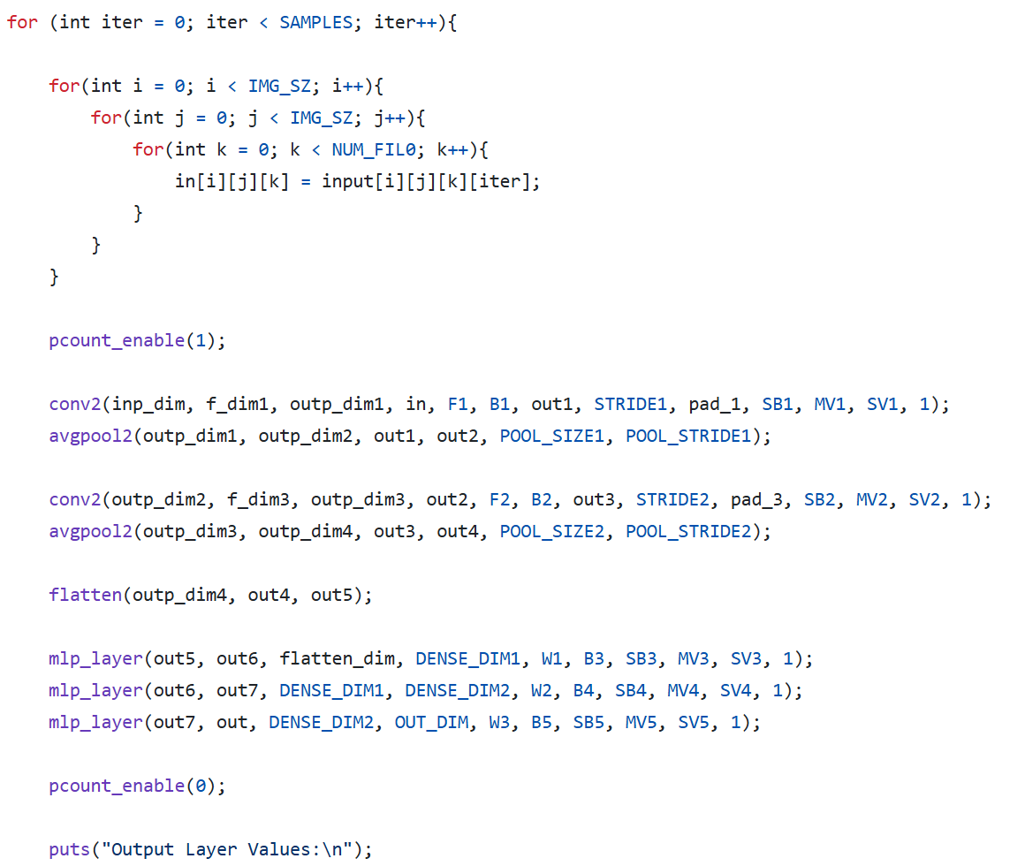
Goal
lenet5_mnist.c
Goal : BNN 모델을 C 추론 변환
옆의 그림처럼 lenet5 모델을 C 추론
변환했듯이 BNN 모델(ReActNet, XnorNet)
들을 C 추론으로 변환

Slide 3
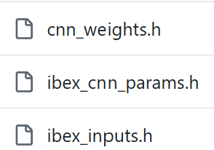
Process
BNN model pytorch(ReActNet, XnorNet)
get_net_details 함수를 통해서 모델 구조 파악
get_int_params 함수를 통해서 파라미터 추출
파라미터 저장
save_cnn_net_params 함수를 통해서 파라미터 저장
generate_og_c_code_cnn 함수를 통해서 C 추론 코드 변환
BNN_model.c

Slide 4
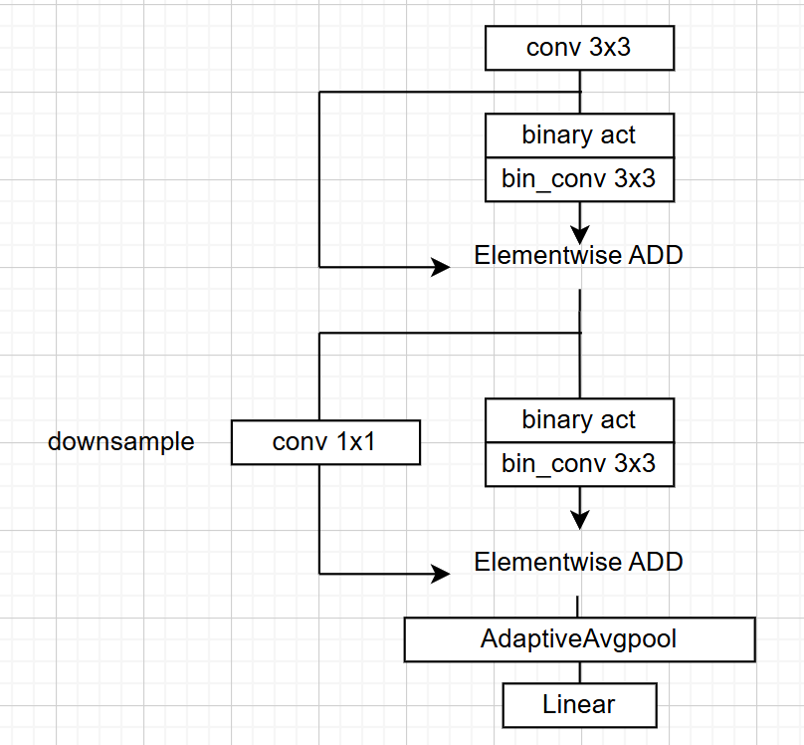
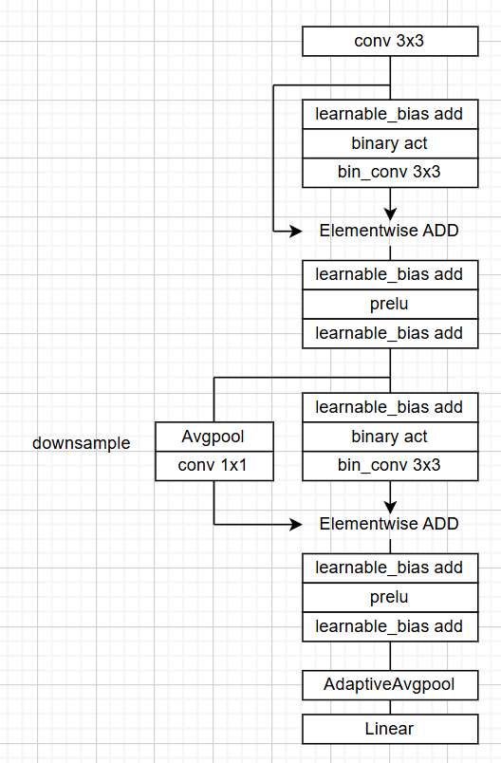
BNN model pytorch
Simple XnorNet
Simple ReActNet
Both model : BackBone is resnet
간단한 BNN 모델을 pytorch를 통해서 구현

Slide 5
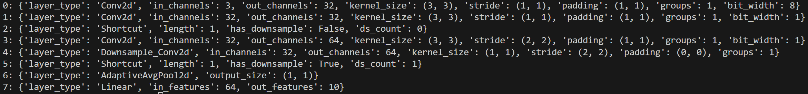
get_net_details 함수(1)
Simple XnorNet
get_net_details 함수를 통해서 모델 구조 파악

Slide 6
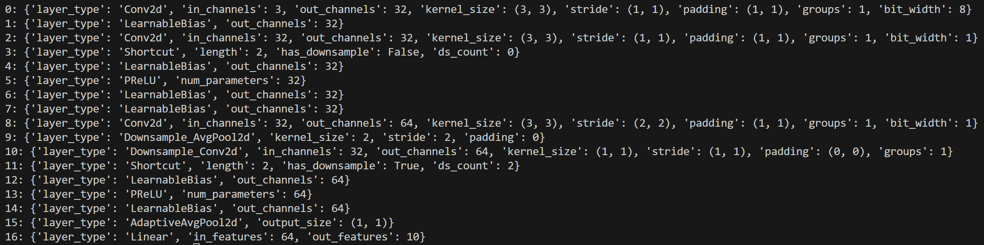
get_net_details 함수(2)
Simple ReActNet
get_net_details 함수를 통해서 모델 구조 파악

Slide 7
To do
get_int_params 함수를 통해서 파라미터 추출 (진행 중)
파라미터 저장
save_cnn_net_params 함수를 통해서 파라미터 저장
generate_og_c_code_cnn 함수를 통해서 C 추론 코드 변환
BNN_model.c

